Slide 1
«Наше поколение за здоровую нацию. Мы против наркотиков»
Региональный студенческий форум
«Молодёжь Арктики»
Выполнили: студент группы 1МПО Самарханов Илья Олегович студент группы 1МПО Совенчук Антон Сергеевич филиал МАГУ в г. Кировске

Slide 2
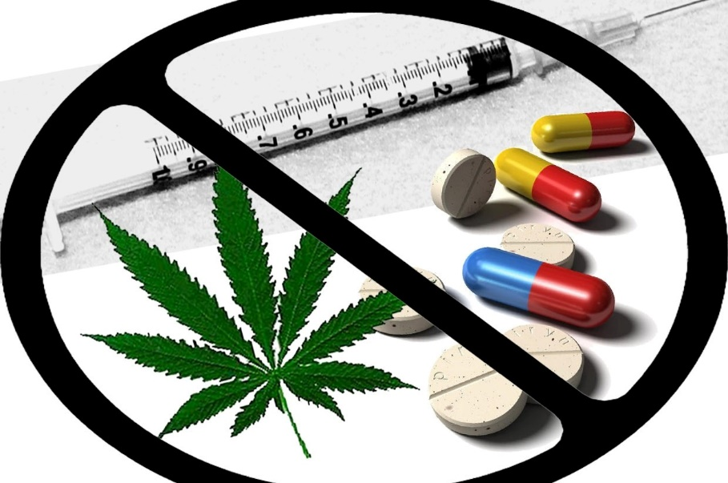
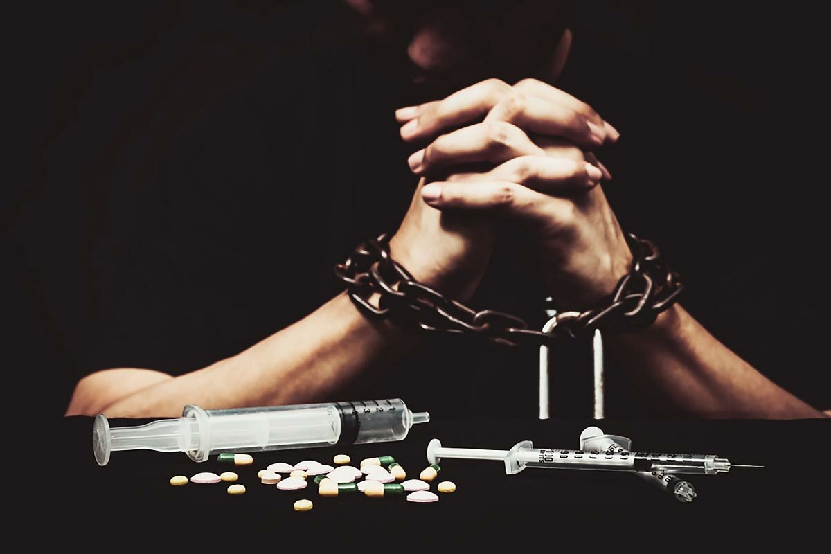
Что такое наркомания?
Наркомания – это тотальное поражение личности, так же сопровождающая осложнения со здоровьем, старением, падением массы тела. В последствии с заражением СПИДа.
Наркомания – это не болезнь, а привычка.

Slide 3
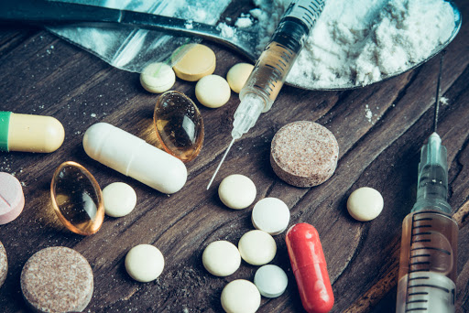
Что такое наркотики?
Наркотические вещества – это вещества, изменяющие самосознание, поведение человека и
восприятие им окружающего мира.

Slide 4
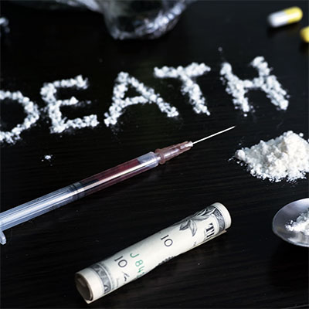
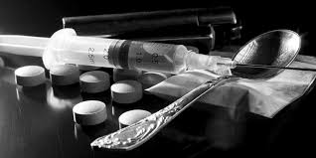
Фазы жизни наркоманов.
Первая фаза:
На первой фазе наркомания характеризуется поднимающейся зависимостью. Человек с каждым разом употребляет все больше и больше дозу, тем самым растет зависимость.

Slide 5
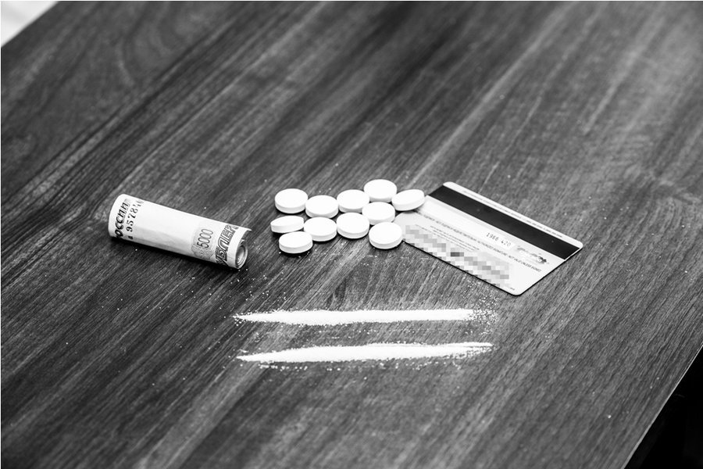
Вторая фаза употребления наркотиков.
Вторая фаза может называться иначе: «средней», и у нее есть характеристики .
1.Растущая доза убивает клетки печени и изменяет мозг.
2. Наркотик употребляется , для заглушения боли вызванным наркотиком.
3. Ломка
4. Требуется все больше доза, для получения кайфа.

Slide 6
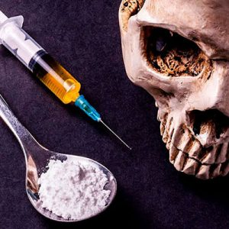
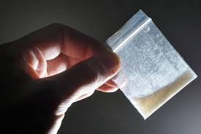
Третья фаза, либо хроническая стадия.
Настроения человека зависит от того, употребил он дозу или нет. Смысл жизни – наркотики, человек готов продать все, что угодно, начинает теряться в социуме.

Slide 7
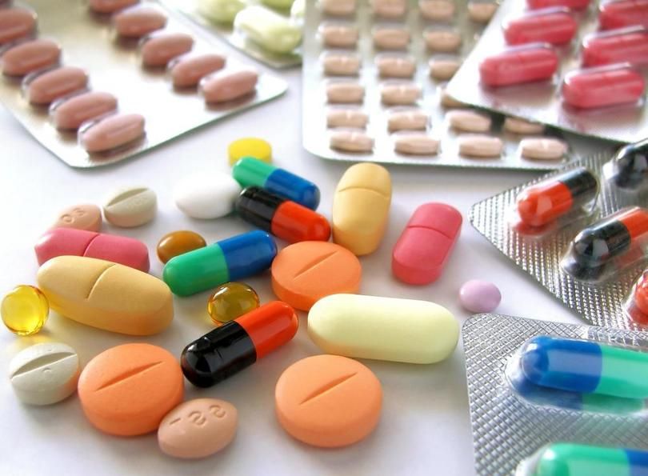
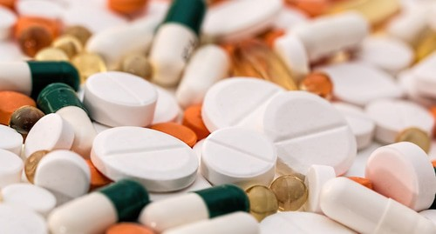
Разновидность наркотических веществ.
Опиатные наркотики:
1. Героин.
2. Бинты, либо марля.
3. Ханка и тд.

Slide 8
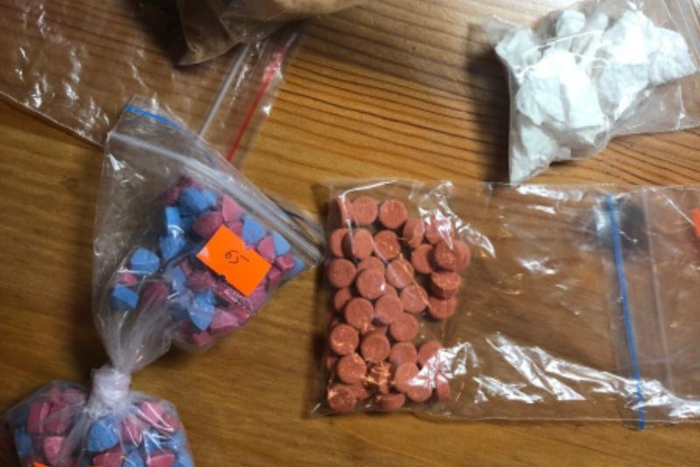
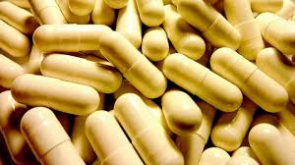
Снотворно-седативные средства:
Снотворные препараты в данное время встречаются в виде официальных препаратов, но не все они являются наркотическими средствами, но все снотворные могут вызвать зависимость и могут иметь свойства наркотиков.

Slide 9
Психостимуляторы.
1. Кокаин
2. Псевдоэфедрин и эфедрин
3. Мефедрон
4. Амфетамины

Slide 10
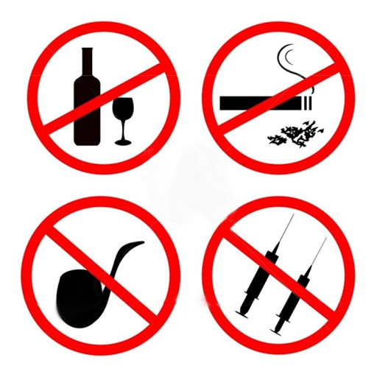
Галлюциногенные.
1. Грибы
2. ЛСД
3. РСР

Slide 11
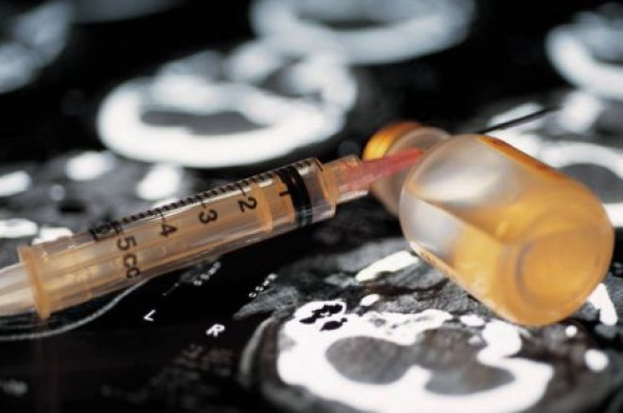
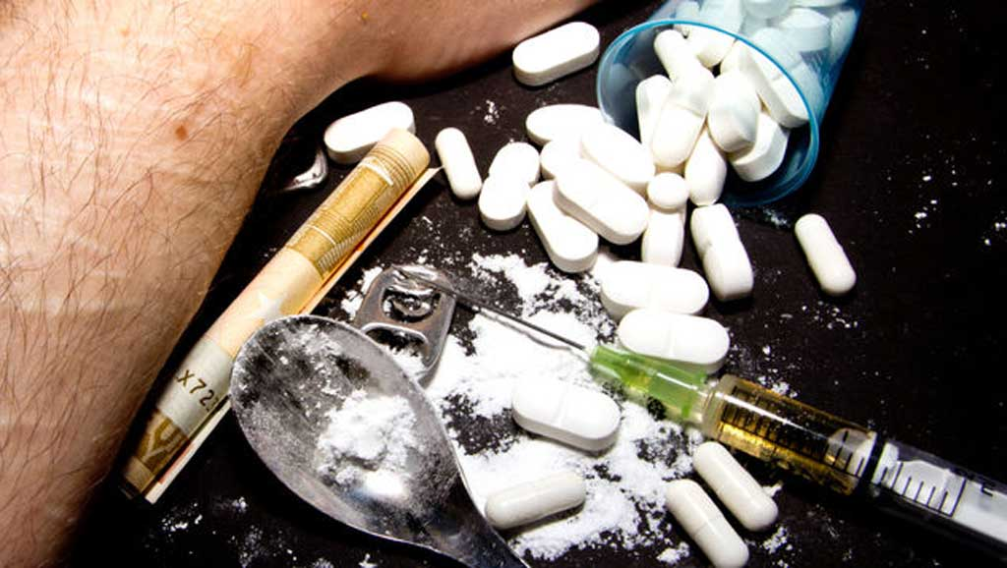
Классификации наркотиков.
Существует деление наркотиков на легкие и тяжёлые.

Slide 12
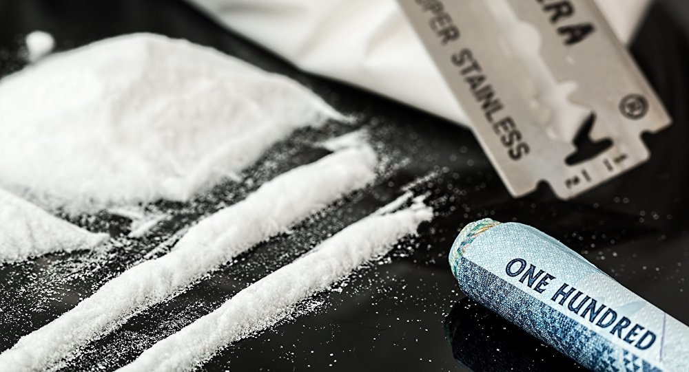
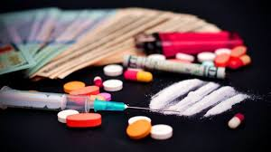
Легкие наркотики:
Легкими наркотиками называют некоторые наркотические вещества растительного происхождения, чаще это конопля и ее производные, запрещенные курительные смеси, так называемые «клубные» синтетические препараты: соли и галлюциногены.

Slide 13
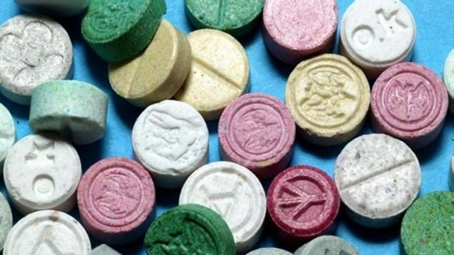
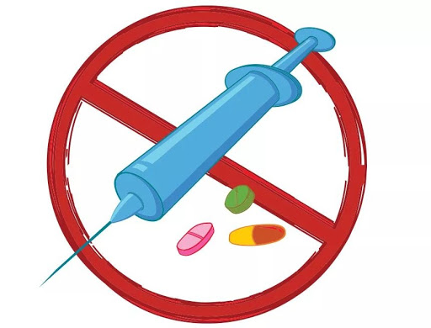
Тяжёлые наркотики.
Тяжелые наркотики названы так, потому что они моментально вызывают привыкание и потому что они непоправимо влияют на организм и психику человека.
К тяжёлым наркотикам можно отнести метамфетамин, экстази, героин и тд.

Slide 14
Эффекты от приема наркотиков.
Основным эффектом, оказываемым в приёме наркотиков на организм человека, является наркотическое опьянение, и также наблюдается
ряд характерных побочных эффектов. В частности, при регулярном применении они вызывают привыкание — толерантность, которая проявляется в постепенном снижении эффекта наркотика; это вынуждает наркомана принимать всё большие дозы для достижения эффекта. Некоторые наркотики вызывают также зависимость, которая проявляет ломку, либо психологическую тягу к повторному употреблению наркотика.

Slide 15
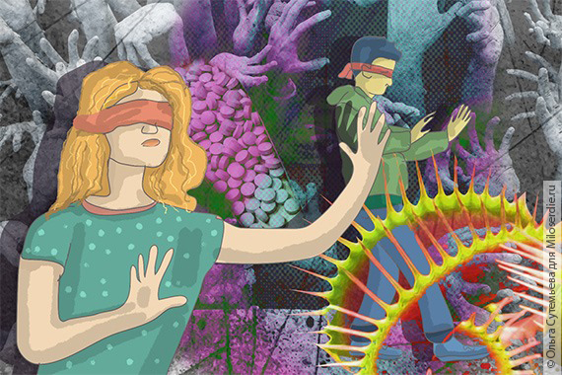
Наркотическое опьянение.
Наркотическое опьянение - это состояние, возникающее после употребления наркотика, оно проявляется как субъективными, так и объективными симптомами. Объективные симптомы обусловлены физиологической реакцией организма на введённый препарат и могут значительно отличаться в зависимости от вещества, вызвавшего наркотическое опьянение.

Slide 16
Возраст употребления наркотиков.
Наркомания в России с каждым годом «молодеет», по последним данным в России 60% наркоманов составляют люди от 18 до 30 лет, и почти 20% несовершеннолетних(школьников)
Средний возраст приобщения к наркотикам в России составляет 15-17 лет, но даже участились случаи употребления в возрасте 11-13 летними детьми, даже детьми 6-7 лет.

Slide 17
Почему принимают наркотики?
Причины принимания наркотиков:
1. Нет цели, возможности для занятия спорта, т.е не выделение денег на построение спорт площадок
2. Казаться взрослее
3. Отдохнуть от жизни, расслабиться
4. Личные трудности
5. Ради интереса
6. Подражание другим
7. Проблемы в семье

Slide 18
Из-за того, что в России слишком ранний возраст употребления наркотиков, выявляется несколько причин этому:
В многих регионах страны не хватает спортивных площадок, и из-за этого дети лазят по подвалам и употребляют наркотики, из-за того, что нет цели в жизни и выходя на улицу, видят только подъезды, где можно употребить, а если б были свортивные площадки, либо секции, они б интересовались этим. Не вступали в плохие компании, где взрослые давят на то, чтобы молодое покаление травило себя, а не занималась спортом.

Slide 19
Выводы
Наибольшую опасность для многих стран представляет сегодня распространение наркомании в молодежной среде
Снижение спроса на наркотики может быть обеспечено путем переориентации молодого поколения на ценности здорового образа жизни и негативного отношения к потреблению наркотиков, приобщению детей, подростков и молодежи к занятиям физической культурой и спортом.
Очевидна связь между социально-экономическими проблемами, злоупотреблением алкоголем, наркотическими и психоактивными веществами, правонарушениями в обществе молодых людей и преступностью
Наиболее эффективной организационной формой профилактики наркомании средствами физической культуры и спорта является форма, включающая четыре блока: учебно-информационный, организационный, обучающий и поддерживающий.

Slide 20
Спасибо за внимание.

